Slide 1
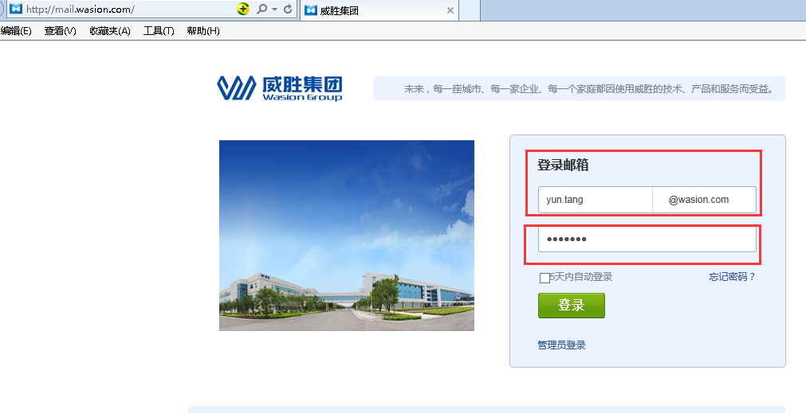
在配置邮箱客户端收发邮件之前，请通过WEB方式登录到威胜的邮箱修改邮箱的密码。
登录地址 http://mail.wasion.com 初始密码Ws@3393 第一个字母大写

Slide 2
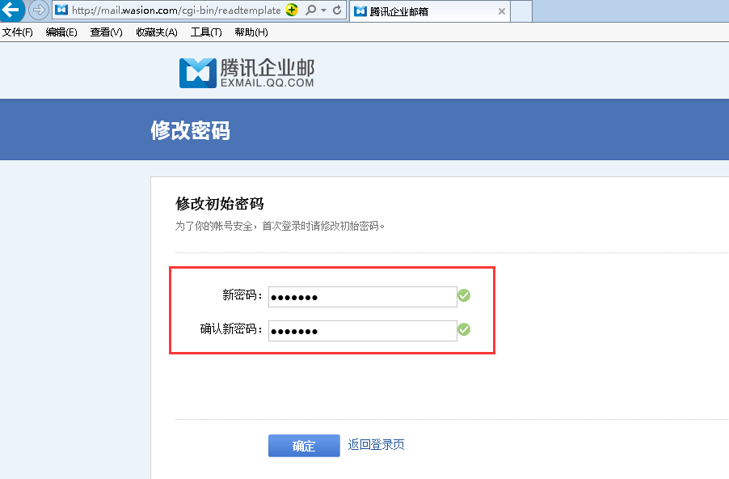
第一次登录，会提示修改密码，按提示修改即可

Slide 3
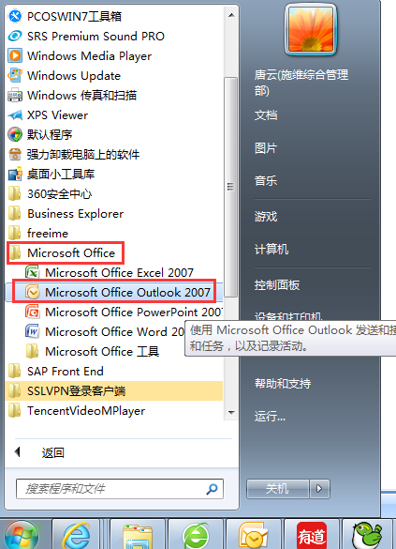
第一步 打开outlook

Slide 4
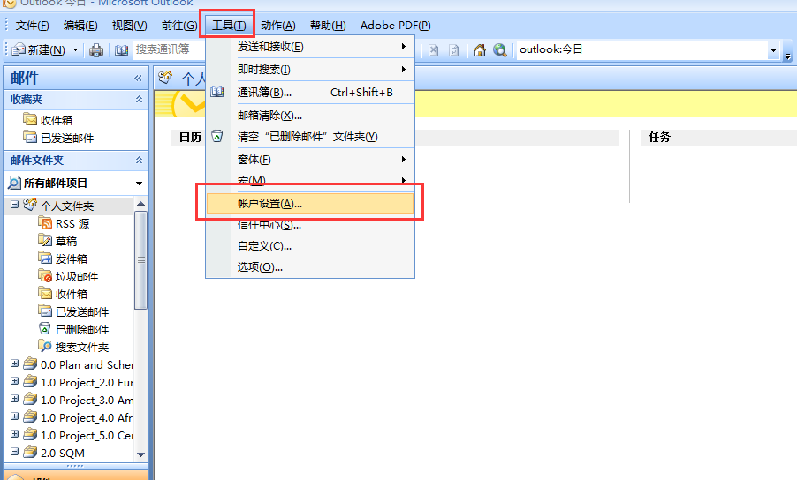
第二步：选择工具-帐户设置

Slide 5
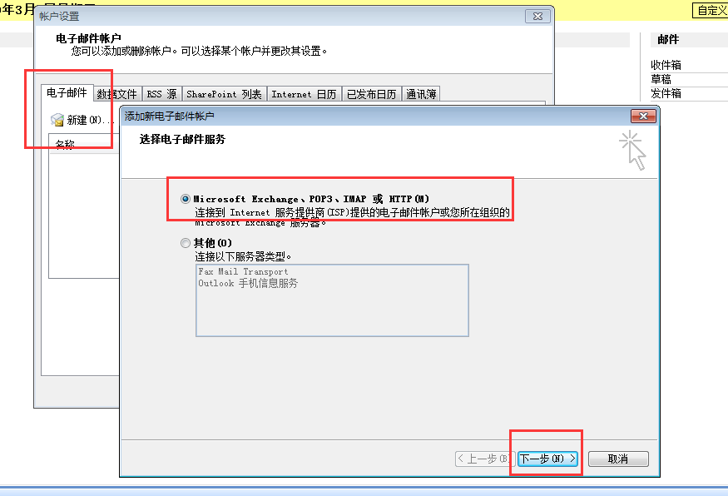
第三步：新建帐户，点下一步

Slide 6
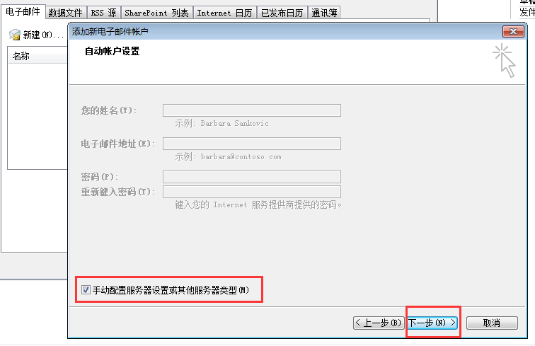
第四步：钩选手动配置，点下一步

Slide 7
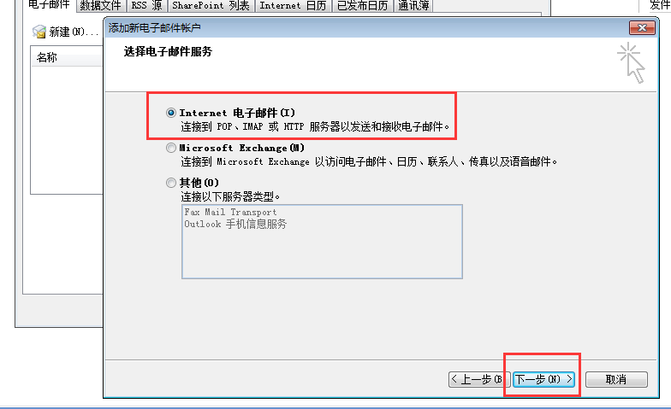
第五步：选择第一项，点下一步

Slide 8
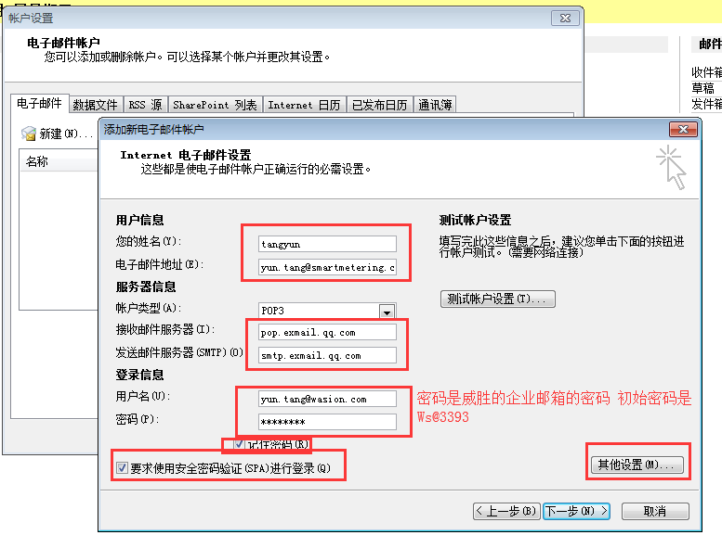
第六步：按下图配置自己的邮箱账号和密码以及 pop smtp，点其它设置

Slide 9
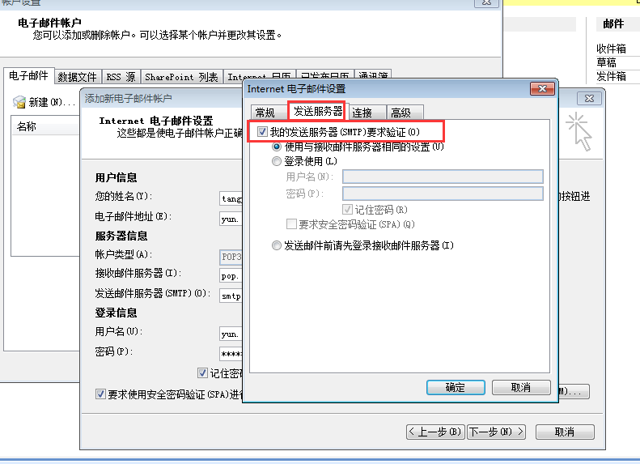
第七步：选择发送服务器，钩选如下图所示

Slide 10
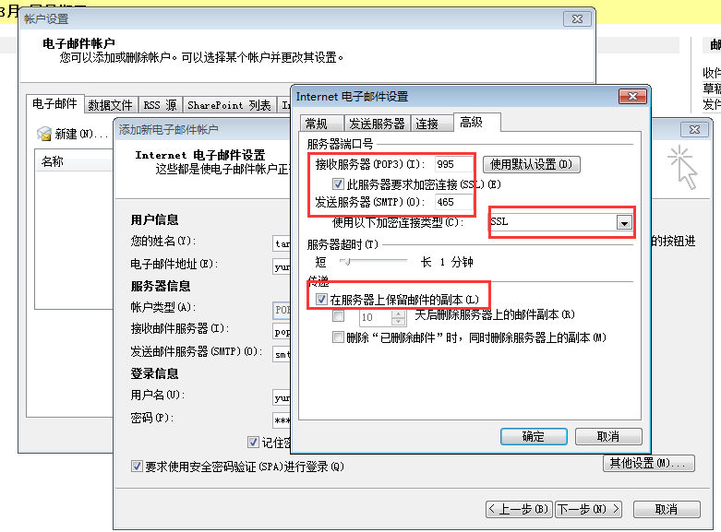
第八步：按下图配置后，确定

Slide 11
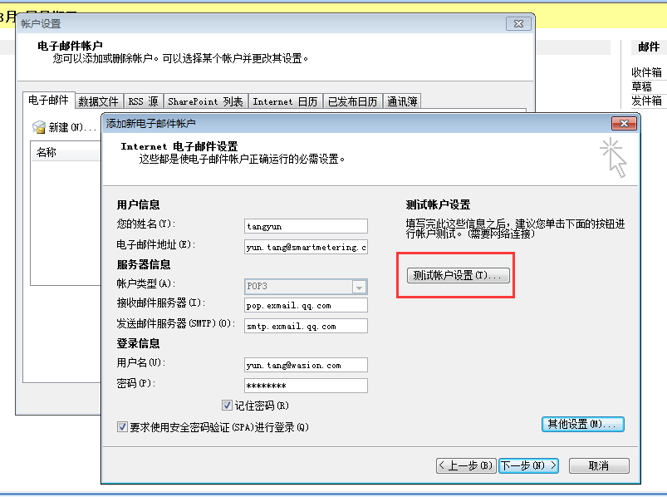
第九步：配置好后，点测试帐户设置

Slide 12
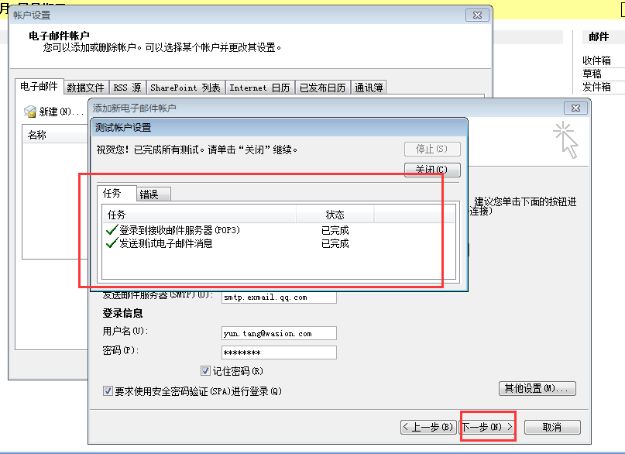
第十步：测试都通过后，点下一步

Slide 13
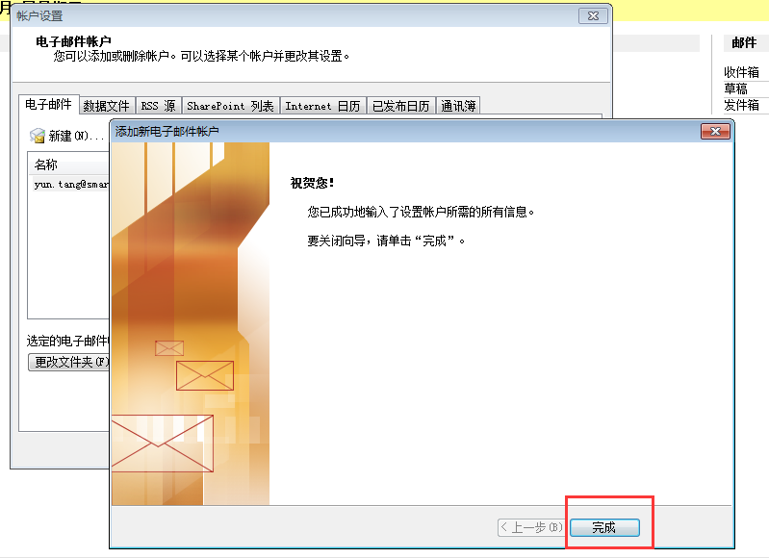
第十一步：点完成

Slide 14
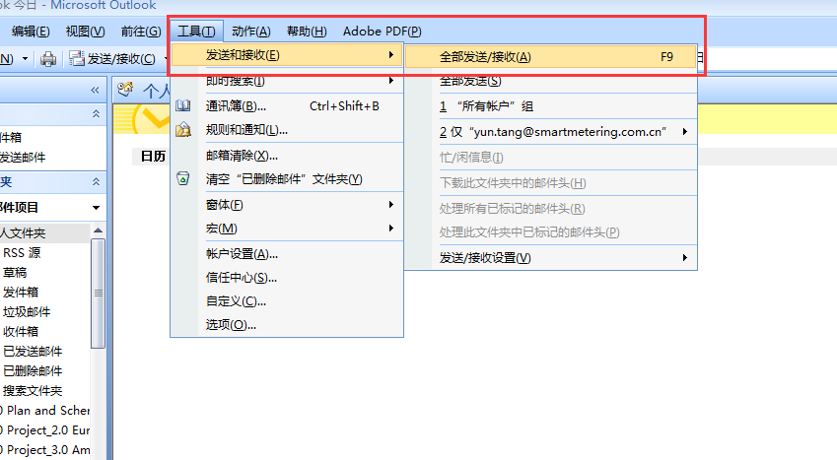
第十二步：点全部发送和接收即可

